Slide 1

БӨЛІМ: ДАНАНЫҢ СӨЗІ-АҚЫЛДЫҢ КӨЗІ
Сабақтың тақырыбы:
Шалкиіз жырау
Қазақ әдебиеті
8-сынып

Slide 2
Оқу мақсаты:
8.А/И3. Шығармадағы көркемдегіш құралдардың (психологиялық параллелизм, перифраз, сатира, ирония, гротеск, эллипсис) қолданысын талдай отырып, автор стилін анықтау
Сабақ мақсаты:
Осы шығармадан алынған үзінділердегі көркемдегіш құралдарды(психологиялық параллелизм, перифраз, сатира, ирония, гротеск, эллипсис) талдау;
берілген үзінділер арқылы автор стилін анықтау

Slide 3

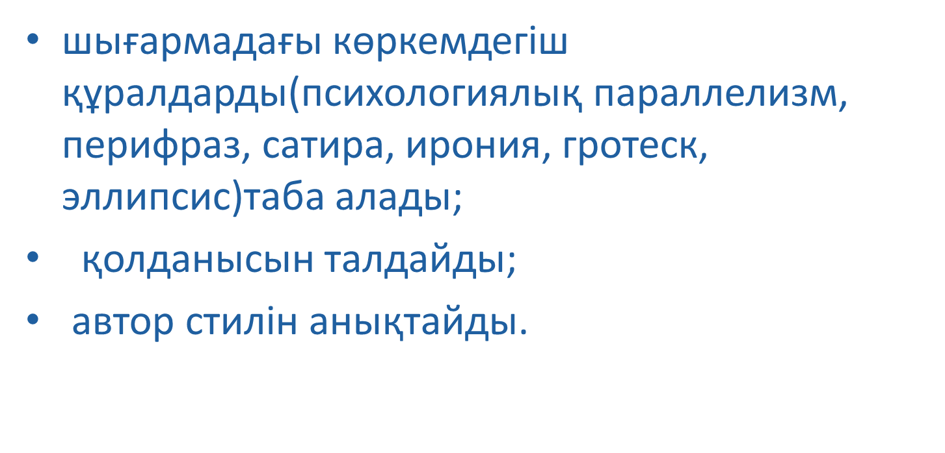

Slide 4
АНЫҚТАМА БҰРЫШЫ
Психологиялық параллелизм дегеніміз – адамның көңіл-күйін табиғат құбылысымен салыстыра суреттеу.
Аспанды бұлт құрсайды –
Күн жауарға ұқсайды.
Көлдерде қулар шулайды –
Көкшілеген ол айуан
Соққы жегенге ұқсайды.
Перифраз- (гр. perіphrasіs — айналым) – құбылыстар мен заттардың атын атап, түсін түстемей, айрықша белгі-қасиеттеріне негіздей отырып ауыстыру тәсілі.
Сұлтан ием, сом жүрегім аяман,
Саған – дұспан, маған –жау.
Керекті күн алдыңда,
Ғазизленген сұлтан, жаным аяман.

Slide 5
ТАПСЫРМА. Автор неліктен төмендегі көркемдегіш құралды қолданды?
Аспанды бұлт құрсайды –
Күн жауарға ұқсайды.
Көлдерде қулар шулайды –
Көкшілеген ол айуан
Соққы жегенге ұқсайды.
Дескриптор:
-көркемдегіш құралдың қолданысын талдайды.
Ұғымдарды асқақтатып, үстем мән берген
Ұғымдарды табиғатпен қатар салыстырған
Ұғымдарды қарама-қарсы түрде түсіндірген

Slide 6
Жауаптарыңды тексеріңдер.
Аспанды бұлт құрсайды –
Күн жауарға ұқсайды.
Көлдерде қулар шулайды –
Көкшілеген ол айуан
Соққы жегенге ұқсайды.
- Бұл үзіндіде Би Темірмен кетісіп отырған жырау өз басындағы, халық басындағы күйін көкшіліден/қыран/ соққы жеген көлде шулаған көп қумен/аққулармен/ салыстыра суреттеген.

Slide 7
ТАПСЫРМА.Берілген үзіндідегі перифразды қалай түсіндіресіңдер?
Алп, алп, алп басқан
Арабы торым өзіңсің.
Жазалы алтын, қол кескен
Алдаспаным өзіңсің.
Дескриптор:
-көркемдегіш құралдың қолданысын талдайды.

Slide 8
Жауаптарыңды тексеріңдер.
Алп, алп, алп басқан
Арабы торым өзіңсің.
Жазалы алтын, қол кескен
Алдаспаным өзіңсің.
-Автор Би Темірге әміршім, қолбасшым демей, оның атын атамай-ақ, айырықша белгісі ретінде өжеттігін, батырлығын өткір алмас алдаспанға, өзгеден артық көретінін жүйрік арабы торы атқа ауыстыра суреттегенін байқадым.

Slide 9
АНЫҚТАМА БҰРЫШЫ
Сатира-өзі суреттеп отырған оқиғаны, құбылысты немесе кейіпкерді өткір сынға алып, әжуаға айналдыратын көркемдік бейнелеу тәсілі. Сатиралық шығармаларда әсірелеу (гротеск), тұспалдау (аллегория), юмор (достық рәуіштегі күлкі), ирония (жеңіл әжуа), сарказм (ащы мысқыл, кекесін), т.б. бейнелеу тәсілдері кеңінен колданылады.
Ирония дегеніміз – адамға, зат пен құбылысқа сырттай жақсы баға берсе де, ішкі мағынасы қарсы келіп, келекеге айналдыратын құбылту құралы. Иронияға (гр. eironeia – келемеж, кекесін) астарлы сықақ, іштей мазақ жатады. Мысалы,
Сен – алтынсың, мен – пұлмын,
Сен – жібексің, мен – жүнмін,
Сен – сұлтансың, мен – құлмын,
Сен – сұңқарсың, мен – қумын.

Slide 10
ТАПСЫРМА.Үзіндідегі иронияны түсіндіріңдер.
Сен – алтынсың, мен – пұлмын,
Сен – жібексің, мен – жүнмін,
Сен – сұлтансың, мен – құлмын,
Сен – сұңқарсың, мен – қумын.
Дескриптор:
- Көркемдегіш құралдың қолданысын талдайды.

Slide 11
Жауаптарыңды тексеріңдер.
Сен – алтынсың, мен – пұлмын,
Сен – жібексің, мен – жүнмін,
Сен – сұлтансың, мен – құлмын,
Сен – сұңқарсың, мен – қумын.
- Автор өзі де батырлық пен танымалдықтан құр алақан болмаса да, оны әміршінің бағалауы төмен екендігін мысқылмен танытады. Әмірші- алтын, ол-жай ғана пұл, әмірші- матаның төресі- жібек, ол сол матаны жасайтын жүн, әмірші-сұлтан, өзі оған қызмет жасайтын құл... Әрине, астарында кекесін бар. Теңге тиыннан/пұлдан/ құралмай ма, жүн иірілмесе, жіп болмаса, жібек қайдан шығады, басын иген қызметшісі болмаса, сұлтан қайтпек, ілетін азығы-құс болмаса, сұңқар қалай күнелтпек?!

Slide 12
АНЫҚТАМА БҰРЫШЫ
Гротеск – фантастикалық формада қорқыныш пен күлкіні, сұрықсыздық пен асқақтықты байланыстыратын, үйлеспейтін жайларды үйлестіріп, нақтылық пен жүзеге аспайтын нәрселерді, қазіргі мен келешекті араластырып, қайшылықтарды ашып көрсететін күлкі тудыру тәсілдерінің бірі.
Эллипсис - сөйлемнің бір мүшесін алып тастау арқылы құрылған сөз үлгісі. Элипсисті сөйлемдердегі түсіп қалған сөздердің мәні белгілі болады. Мысалы, Жау келіп қалды… – келіп қалды. Элипсис адамдардың бір-бірімен сөйлесу барысында, диалог түрінде көбірек қолданылады.
Қар көшкіні болады дейді. Қар көшкіні?

Slide 13
ТАПСЫРМА.Өлең жолдарында қандай көркемдегіш құралдар бар?
Ақылсыз достыдан
Ақылды дұспан артық-ты,
Дұспаныңнан бір сақын.
Ел ішінде айқасып,
Ойнап жүрген достарыңнан мың сақын.
Дескриптор:
-көркемдегіш құралдың қолданылуын талдайды.

Slide 14
Жауаптарыңды тексеріңдер.
Ақылсыз достыдан
Ақылды дұспан артық-ты,
Дұспаныңнан бір сақын.
Ел ішінде айқасып,
Ойнап жүрген достарыңнан мың сақын.
-Ассонанс/ ақылды, ақылсыз/, эпифора/сақын/ бар. Сақын деген сөз- сақтан деген мағынада. Тек бұл үзіндіде ғана емес, өлең жолдарында эллипсис кездеседі, өйткені өлең құрылымына байланысты сөйлемнің тиісті мүшелерінің бірі немесе бірнешеуі қысқартылады.

Slide 15
ТАПСЫРМА. Төменде берілген сұрақтарға жауап бере отырып, автор бейнесін анықтаңдар.
Суретте | Толғауда жырау өзін қалай бейнелейді?
Салыстыр | Би Темір мен жыраудың толғаудағы бейнесінен нені аңғардың?
Дәлелде | Жырау «Атаңның ұлы жақсыға малыңды бер де, басыңды қос, бір күні болар керегі» дейді. Нені меңзеп тұр?
Пікірің | Жыраудың қоғамдағы беделі қандай?
Дескриптор:
-автор бейнесін анықтайды.

Slide 16
Өздеріңді тексеріңдер.
Суретте | Толғауда жырау өзін «көбең семіз торы», «нарт», «көп құлдың бірі» деп қарапайым, астыртын түрде қолдаушы-халық ұлымын деп суреттейді.
Салыстыр | Би Темір- «алтын», жырау- «пұл», әмірші- «сұлтан», жырау- «құл». Бірақ сен мықтысың, мен де сенен қалыспаймын,сені көтеретін де, құртатын да мен сияқты қарапайым халық адамы дегенді білдіреді.
Дәлелде | Жырау «Атаңның ұлы жақсыға малыңды бер де, басыңды қос, бір күні болар керегі» дейді. Ол халқыңның сенімінен айырылма, бірлігіңді жоғалтпа дегенді білдіреді.
Пікірің | Толғауда Шалкиіз жырау өзін би Темірден асырып суреттемесе де,өзінің көп жұрттың бірі екендігін, қандай әмірші болмасын, халықтан асып кете алмайтынын астарлы бейнелей білген.

Slide 17
Қорытынды пікір: Шалкиіз жырау Би Темірге арналған толғауларында өзін бидің жан аямас шын берілген ақ, адал қызметшісі – «көп құлының бірі» ретінде суреттейді. Бірақ Шалкиіз мәңгі бақи сол күйде, сол көңілде қала бермейді. Оған өз өлең жолдары куә:
Басымды менің қорласа,
Көп туғаным жоқтаман.
Аяғымнан менің басыма
Етектеп алтын құйса, тоқтаман!
Автор ел билеушісіне деген пікірі мен көзқарасын жеткізуде көркем әдебиет стилінің тілдік ерекшеліктерін орынды әрі астарлы түрде қолданған. Оның «Би Темірге бірінші толғауынан» осыған дейін біліп келген эпитет, метафора, шендестіру, ассонанс пен аллитерациядан басқа зілсіз әжуа, салыстырмалы теңеу, заттарды ауыстырып қолдану арқылы бейнелеу тәсілдерін көрдік. Автордың батыл сынау стилі мен Махамбеттің стилі ұқсас екенін байқаймыз.

Slide 18
Бүгінгі сабақта:
осы шығармадан алынған үзінділердегі көркемдегіш құралдарды(психологиялық параллелизм, перифраз, сатира, ирония, гротеск, эллипсис) таныдыңдар;
көркемдегіш құралдың қолданысын талдадыңдар;
- берілген үзінділер арқылы автор стилін анықтадыңдар.

Slide 19
Қосымша тапсырма:
Шалкиіз жырауға толғаудан алған әсерлеріңмен бөлісіп, хат жазыңдар.
Хатта көркемдегіш құралдарды қолданыңдар.

